Slide 1
ОРДЕНА
РОССИЙСКОЙ ИМПЕРИИ

Slide 2
ОРДЕН
СВЯТОЙ
ЕКАТЕРИНЫ
ВЫСШАЯ ЖЕНСКАЯ НАГРАДА
РОССИЙСКОЙ ИМПЕРИИ

Slide 3
УЧРЕЖДЕН В 1714 ГОДУ
Орден Святой великомученицы Екатерины (или орден Освобождения) — учрежден Петром I для награждения великих княгинь и дам высшего света, формально второй по старшинству в иерархии наград с 1714 до 1917 года

Slide 4
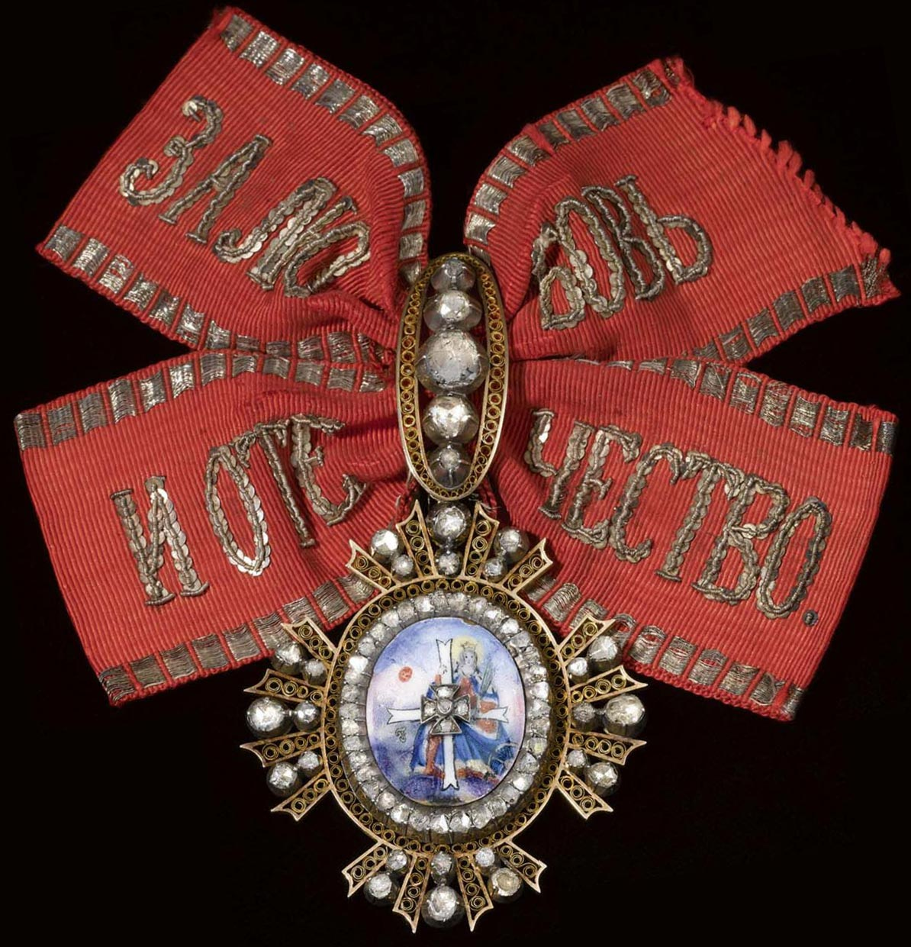
Девиз ордена:
«ЗА ЛЮБОВЬ И ОТЕЧЕСТВО»
Бант ордена Святой великомученицы Екатерины. Середина XIX в.

Slide 5
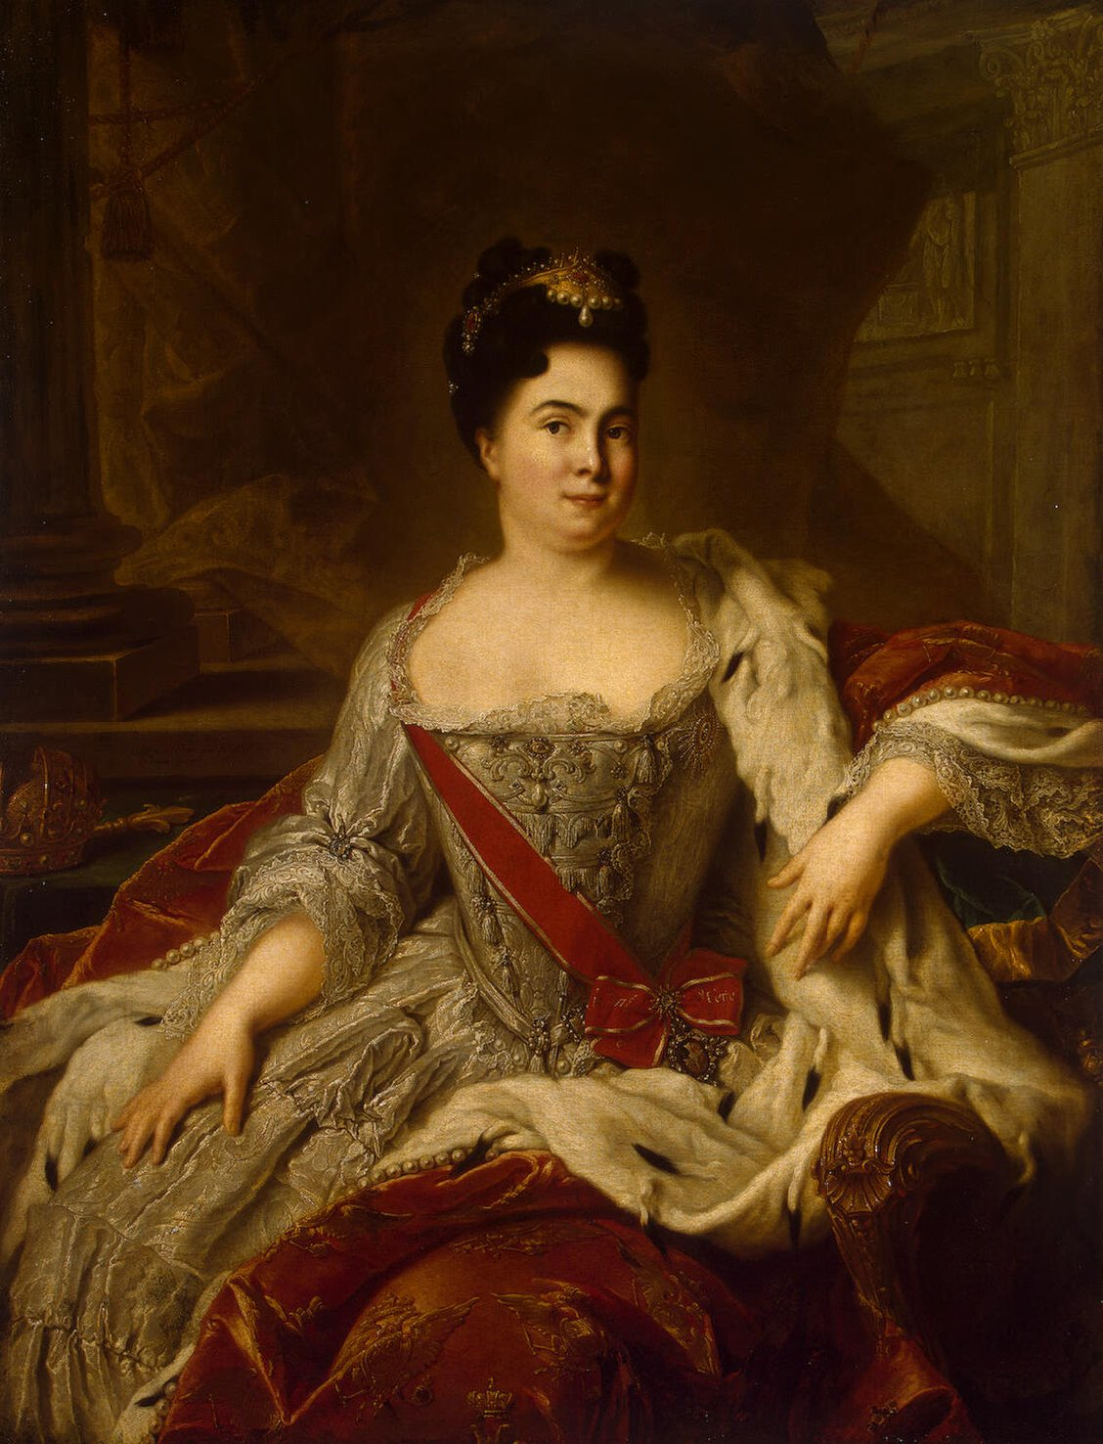
Петр I торжественно наградил орденом свою жену Екатерину Алексеевну в день ее именин, 24 ноября 1714 года, и до 1726 года она оставалась единственной обладательницей этой награды.
Позднее орденом св. Екатерины стали награждать придворных дам за благотворительные дела.
По статуту 1797 года великие княжны получали его при крещении, а княжны императорского дома - при достижении совершеннолетия.
Екатерина I с орденом в честь самой себя
в 1717 г.
Notes:
Учреждение ордена явилось одним из важных деяний Петра 1, предпринятым для укрепления репутации и престижа своей супруги. В 1713 году Пётр I в честь достойного поведения своей супруги Екатерины Алексеевны во время неудачного для него Прутского похода 1711 года учредил орден по имени мученицы Святой Екатерины. Первоначально он назывался орденом Освобождения и предназначался только Екатерине. В том походе русская армия была окружена турецким войском, и Екатерина по легенде пожертвовала все свои драгоценности на подкуп турецкого командующего Мехмед-паши, в результате чего русские смогли заключить перемирие и вырваться.

Slide 6
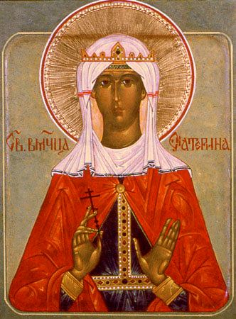
В христианстве Великомученица Екатерина – одна из наиболее почитаемых святых. Согласно преданию, святая Екатерина жила в Александрии в III веке и происходила из знатного княжеского рода. Она была известна своей ученостью, победила в диспуте 50 языческих философов и выступала с осуждением гонений на христиан при императоре Диоклетиане. За отказ отречься от христианства Екатерина в 307 году по приказу императора Максимина была подвергнута колесованию и обезглавливанию мечом.

Slide 7
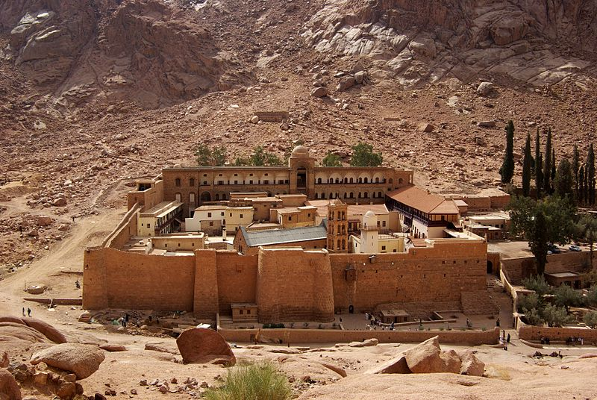
Но еще до мученической смерти ей было чудесное видение: сам Иисус Христос нарек ее своей невестой и в знак обручения подарил ей драгоценный перстень. Видя страдания Святой Екатерины, потрясенные ее мужеством во время казни, обратились в христианство царица Августа, жена императора Максимина, и еще 200 воинов. По легенде ангел перенес тело Святой Екатерины на гору Синай, где она и была погребена.
Монастырь
св. Екатерины. Синай

Slide 8
ЗНАКИ ОРДЕНА
ЗНАК ОРДЕНА | Золотой овальный медальон с изображением Св. Екатерины и белого креста.
ЗВЕЗДА | Серебряная восьмилучевая звезда.
ЛЕНТА | Красная с серебряной каймой.
ОРДЕНСКИЕ ОДЕЖДЫ | Есть.

Slide 9
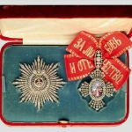
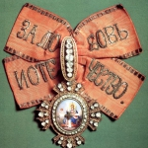
1 степень
ордена
2 степень
ордена
Знак ордена и звезда к нему украшались бриллиантами
Только знак ордена, орденская лента - белая с золотой каймой, впоследствии красная с серебряной каймой
Notes:
Орден имел две степени – большого креста и меньшего креста, или кавалерственного. Награжденные им и именовались либо дамами большого креста, либо кавалерственными дамами. Лента ордена: Красная с серебряной каймой, носилась через правое плечо (для 1-й степени).
Кавалерственные дамы носили знаки ордена на банте из орденской ленты с вышитым на нем девизом ордена. Звезда ордена: Серебряная, восьмиконечная носилась на левой стороне груди. В центральном медальоне звезды на красном поле серебряный, на таком же полукружии-колесе, крест, в углах которого те же буквы, что и на знаке: D.S.F.R (Господи, спаси царя)

Slide 10
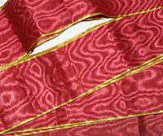
МУА́Р (из франц. moiré — "волнообразный, с разводами") — рисунок, текстура, узор с волнообразными градациями тона
Изображение муаровой ленты

Slide 11
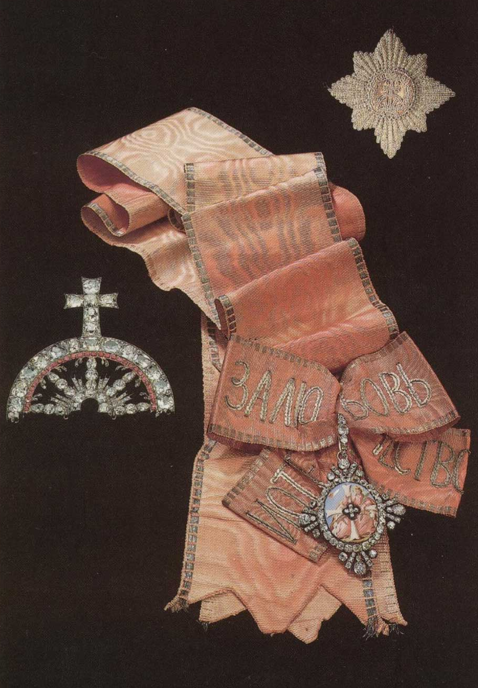
Шитая жемчугом звезда, принадлежавшая императрице Екатерине II.
Знак, лента с бантом, звезда ордена Св. Екатерины. Конец XVIII в. Оружейная палата Московского Кремля.
Полукружие (украшение) к орденской шляпе (золото, серебро, бриллианты, рубины). Конец XVII в. Алмазный фонд Московского Кремля.

Slide 12
Знак ордена 2 стерени. Эдуард 1901 - 1908 гг. 98 х 55,5 мм. Медальон, аверс . Изображение взято из Интернет каталога аукциона АД Sothebys
26 ноября 2008 г.

Slide 13
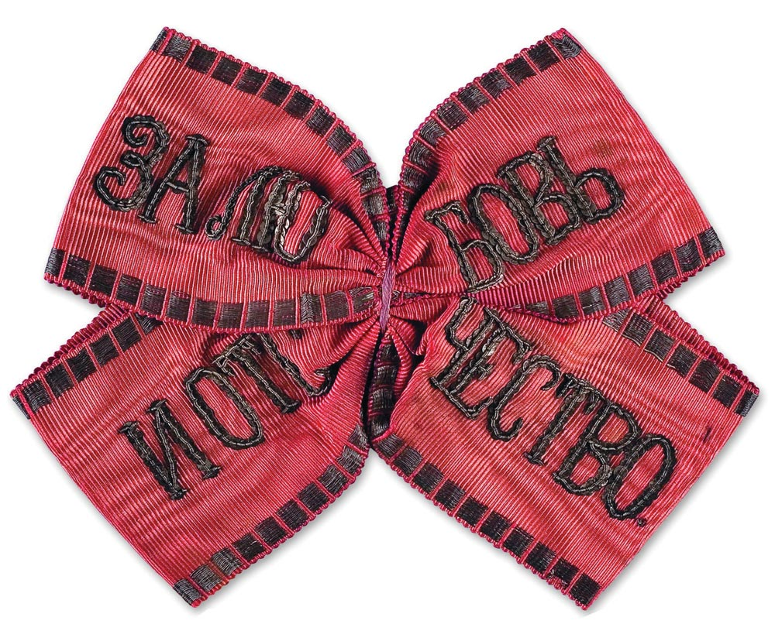
Бант ордена Святой великомученицы Екатерины. Середина XIX в. 125х95 мм. Муар, серебряное шитье. Изображение взято из Интернет - каталога 3 аукциона АД "Кабинетъ".

Slide 14
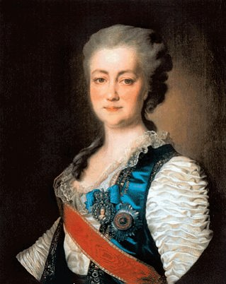
Орден стал высшей наградой для дам,
а также для поощрения
заслуг их мужей.
Екатерина Романовна Дашкова –
подруга и сподвижница императрицы
Екатерины II, первая женщиной в мире, которая управляла Академией наук.

Slide 15
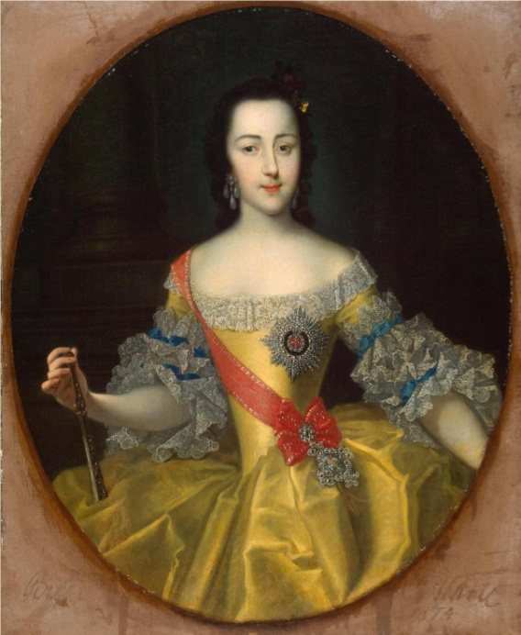
В 1797 году Павел I законодательно закрепил обычай, по которому каждая родившаяся великая княжна получала орден Святой Екатерины
Великая княгиня
Екатерина Алексеевна
(будущая Екатерина II)
в 16 лет

Slide 16
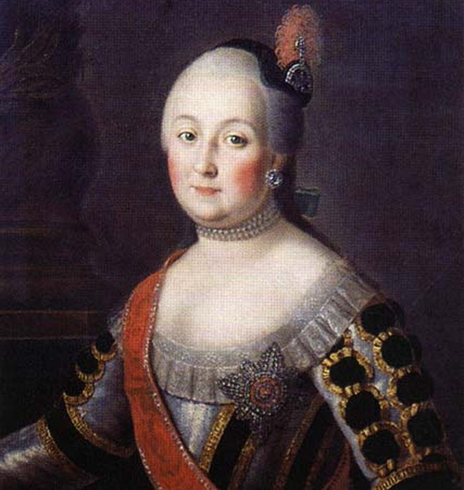
Орденом могли быть награждены только лица дворянского происхождения.
СТАТС-ДАМА - в России старшая придворная дама в свите императрицы или великой княгини.
Статс-дама графиня
Анна Карловна Воронцова
в платье ордена
Св. Екатерины.
1763 г.

Slide 17
Моногра́мма (греч.μόνος — один, γραμμα — буква) — знак, составленный из соединённых между собой, поставленных рядом или переплетённых одна с другой начальных букв имени и фамилии или же из сокращения целого имени.
Изображение монограммы Екатерины I
(супруга Петра I)

Slide 18
До 1917 г. орден Св. Великомученицы Екатерины был единственным женским орденом в России и единственным полностью подходившим под понятие западноевропейского ордена ХIV-XVIII вв. Происходило скорее не награждение, а прием в ограниченный круг лиц, близких государю или его супруге, с выдачей орденских знаков

Slide 19
НАГРАЖДЕНИЕ МУЖЧИН
Широко известен случай награждения
5 февраля 1727 года сына сподвижника Петра I А.Д.Меншикова,
Александра Александровича Меншикова –
« за то, что назывался при дворе «Demoiselle»

Slide 20
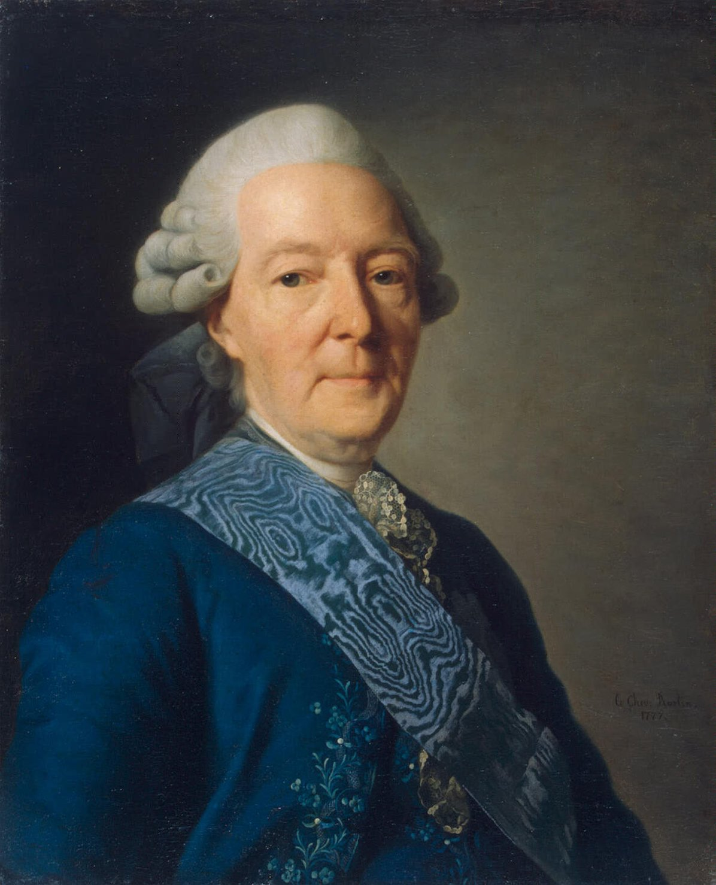
Иван Иванович Бецкой (1704-1795) – личный секретарь императрицы Екатерины II, президент Императорской Академии искусств, государственный деятель

Slide 21
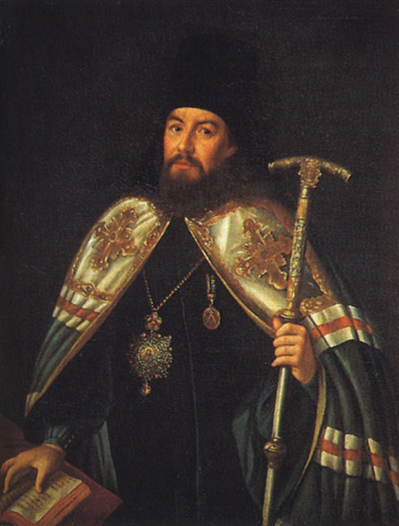
Звезда ордена
Св. Екатерины вручалась и еще одному мужчине - санкт-петербургскому митрополиту Гаврииле (Петрову)
в 1780-е годы.

Slide 22
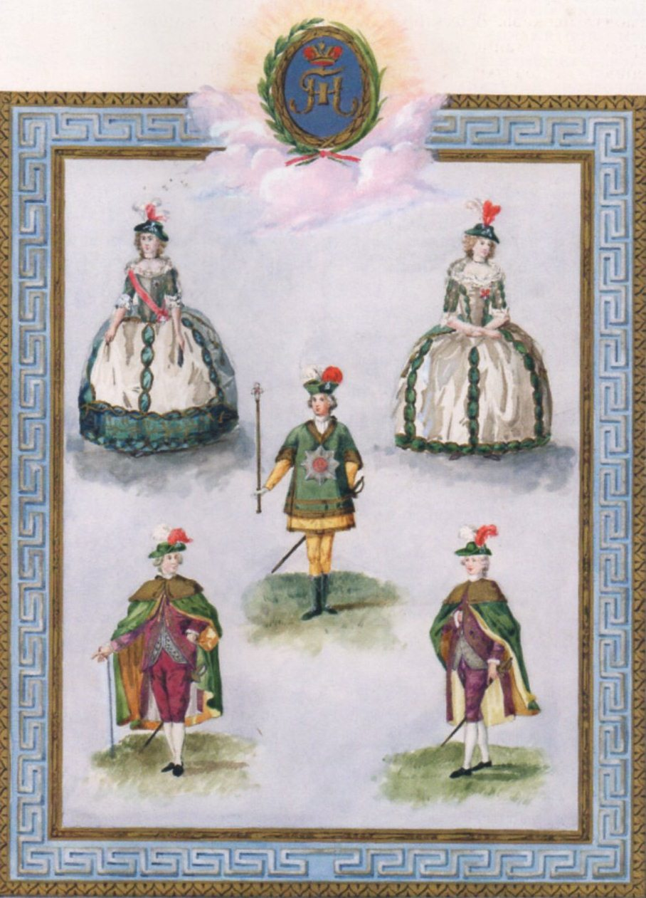
ОРДЕНСКИЙ КОСТЮМ
ОРДЕНСКИЕ ОДЕЯНИЯ КАВАЛЕРСТВЕННЫХ ДАМ И ОФИЦАИЛОВ СВ.ЕКАТЕРИНЫ. РАВЛОВСКИЙ СТАТУТ 1797 Г.

Slide 23
Кавалерственная дама Большого Креста ордена Св. Екатерины великомученицы. Наряд по старинной форме ордена
Кавалерственная дама Большого Креста ордена Св. Екатерины великомученицы. Наряд с цепью и по цветам ордена. Мантия для великих княгинь
ПРОЕКТЫ ОРДЕНСКИХ КОСТЮМОВ 1855 Г.
НЕ БЫЛИ УТВЕРЖДЕНЫ

Slide 24
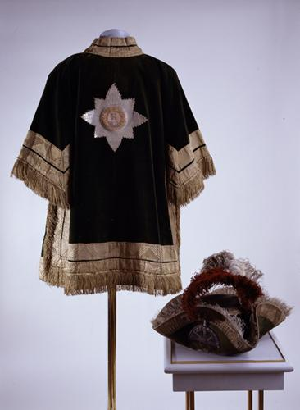
Далматик (облачение) и шляпа герольда (распорядителя) ордена Св. Екатерины. XVIII-XIX вв.

Slide 25
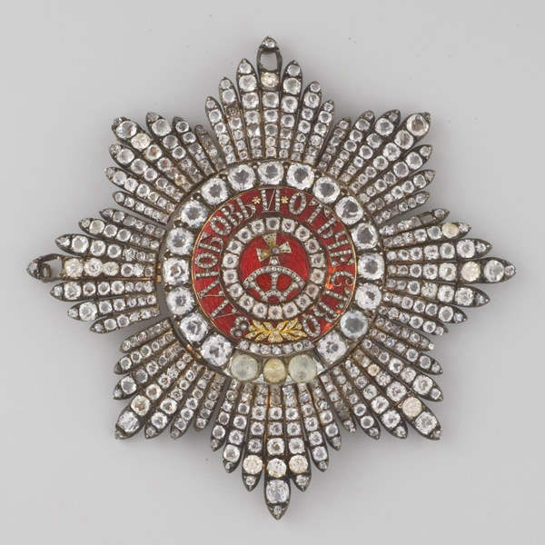
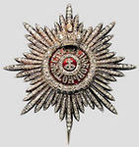
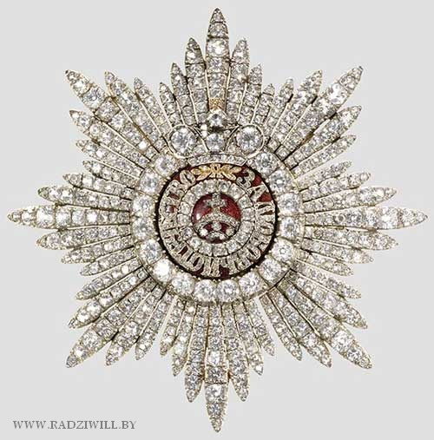
БРИЛЛИАНТОВЫЕ
ЗНАКИ ОРДЕНА
По указу императора Александра II (1856) кресты I степени украшались бриллиантами,
II степени — алмазами.

Slide 26
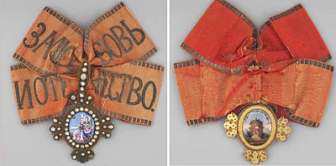
Всего за два столетия орденом были награждены 734 дамы, из них более 310 удостоились 1-й степени
Знак к ордену Святой Екатерины
(лицевая и обратная стороны)
Notes:
Знак ордена: овальный золотой медальон с расходящимися от него в 4 стороны лучами. На лицевой стороне изображена сидящая св.Екатерина, держащая в руке белый крест, на центр которого наложен маленький бриллиантовый крестик, а в углах латинские буквы: D.S.F.R. (Господи! Спаси царя). На оборотной стороне медальона изображена истребляющая змей чета орлов у подножия руин башни, на которой находится гнездо с птенцами. Там же, на белой эмалевой ленте, надпись: «Aequant munia comparis» (Трудами сравнивается с супругом)

Slide 27
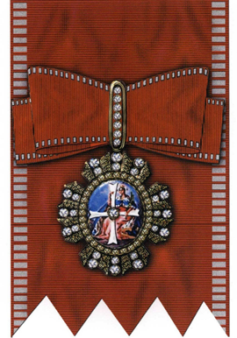
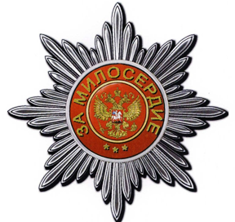
Указом Президента Российской Федерации
Д. А. Медведева от 3 мая 2012 года был учрежден сходный с историческим новый орден «Орден Святой великомученицы Екатерины»

